Slide 1
PostgreSQL для администраторов баз данных и разработчиков
otus.ru

Slide 2


Меня хорошо видно
& слышно?

Slide 3
Защита проекта
Тема: БД для системы согласования и передачи проектно-сметной документации.
Дворников Дмитрий Сергеевич
Руководитель направления разработки ЭДО
ЦТ 1520

Slide 4
План защиты
Цели проекта
Что планировалось
Используемые технологии
Что получилось
Схемы/архитектура
Выводы

Slide 5
Цели проекта
1. | Реализовать макет БД с минимальным функционалом
2. | Избежать проблем систем введенных в эксплуатацию
3. | Проанализировать тонкие места и избежать сталкновения с ними

Slide 6
Что планировалось
1. | Развернуть PG
2. | Произвести настройку PG
3. | Спроектировать таблицы и зависимости
4. | Разработать необходимые хранимые функции и процедуры
5. | Учесть ошибки, избежать новых

Slide 7
Используемые технологии
1. | Postgres 16
2. | https://pgconfigurator.cybertec.at/
3. | tpcc.lua
4. | Net Core

Slide 8
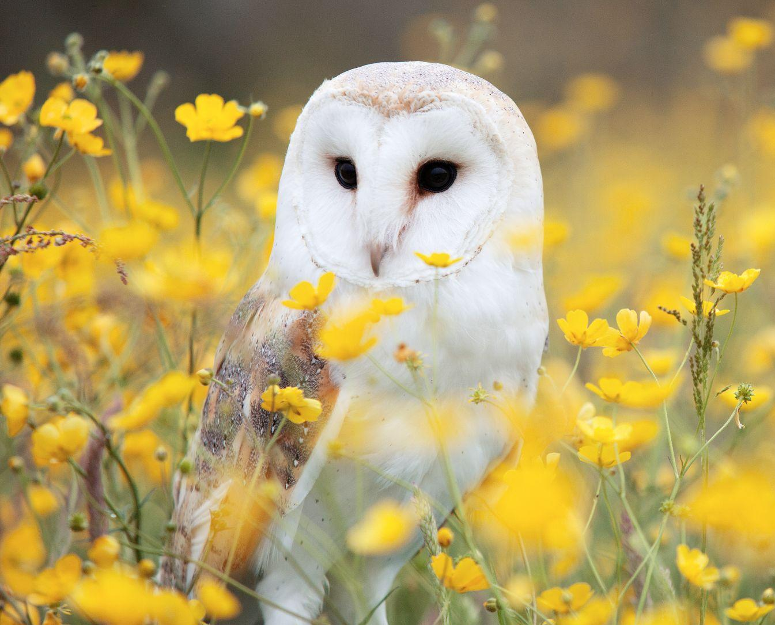
Что получилось
Был реализован каркас БД с ключевыми таблицами, удовлетворяющая требованиям по производительности.
Реализован генереатор заполнения и доработан софт работы с БД (ранее поддерживался только MS SQL)
Проведена аналитика подтверждающая решение проблемы с производительностью.
Репозиторий с отчетом: https://github.com/fangarh/OTUS_PG/tree/itog

Slide 9
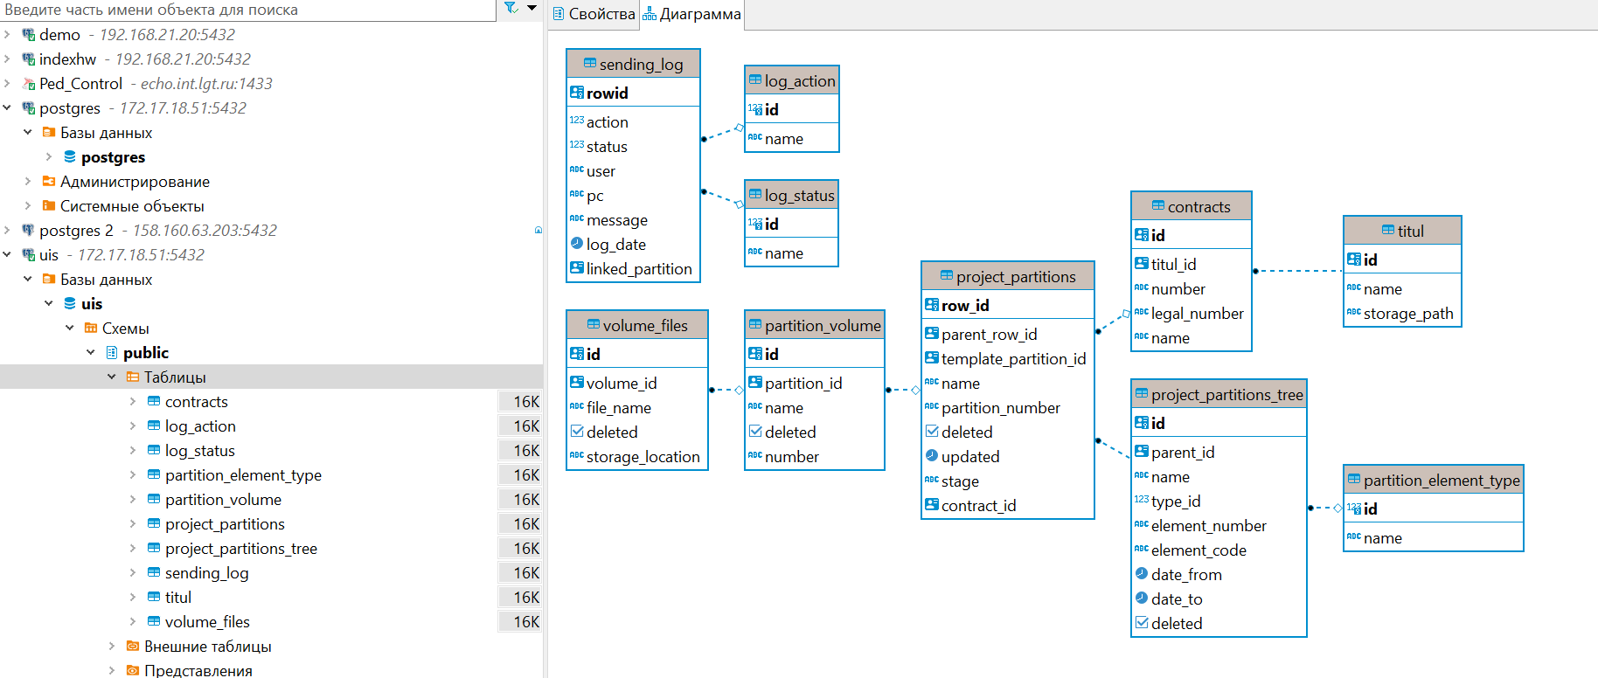
Схемы (архитектура, БД)

Slide 10
Выводы и планы по развитию
1. | Решены основные задачи
2. | Обнаружены проблемы связанные с ограничениями PG
3. | Расширение набора таблиц с учетом полученного опыта
4. | Внедрение стека Patroni
Запланируйте пару минут на рефлексию в конце защиты проекта и расскажите о планах по развитию

Slide 11
Спасибо за внимание!

